Slide 1
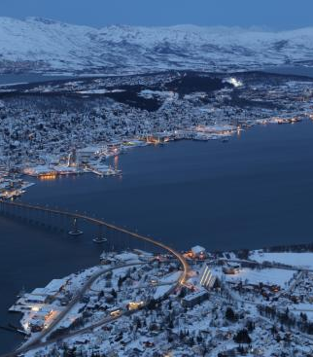
Hjelpemiddelsentral Troms og Finnmark
Brukerutvalg 31.03.2022

Slide 2
Agenda
En sentral to lokasjoner
Nye bygg
AKT 26
Fritak underskrift opphører
Driftssituasjonen

Slide 3

En sentral – to lokasjoner
En sentral to lokasjoner
Tre avdelinger med ledelse på tvers av lokasjon.
Teknisk og lager har ikke ledelse på tvers av lokasjon

Slide 4
Organisasjonskart NAV Hjelpemiddelsentral Troms og Finnmark
NAV Hjelpemiddelsentral Troms og Finnmark
Avdelingsdirektør
Einar Bjørn
Avdeling Drift (merkantil, vedtak, kundeservice)
Avdelingsleder
Juliette Fagerheim
Bevegelse og Tolk
Avdelingsleder
Torunn Fagerli
Lager og Teknisk,
Lakselv
Avdelingsleder
Johnny Samuelsen
Kommunikasjon, Arbeid og Utdanning
Avdelingsleder
Britt Solvieg Olaussen
Lager og Teknisk,
Tromsø
Avdelingsleder
Marit Stavnes Mørck

Slide 5
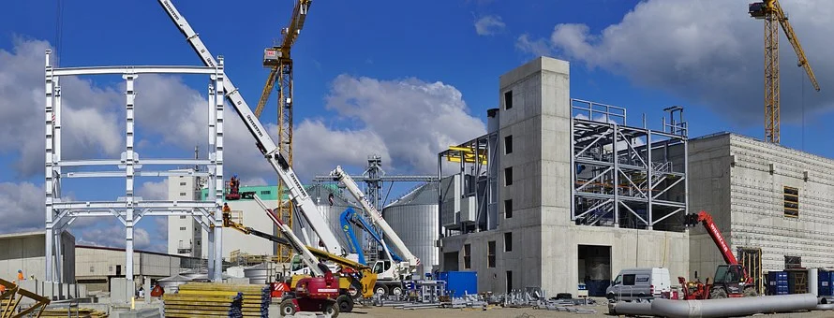
Nye bygg - status
Flere interessenter
ABW løsning, god logistikk for lager og teknisk. God tilgjengelighet og praktiske utprøvingsrom. Lagt til rette for digitale løsninger og samhandling
Konkurransegrunnlag ute -
Vil bli sentralt i Tromsø og Lakselv
Innflyttet mai 2024

Slide 6
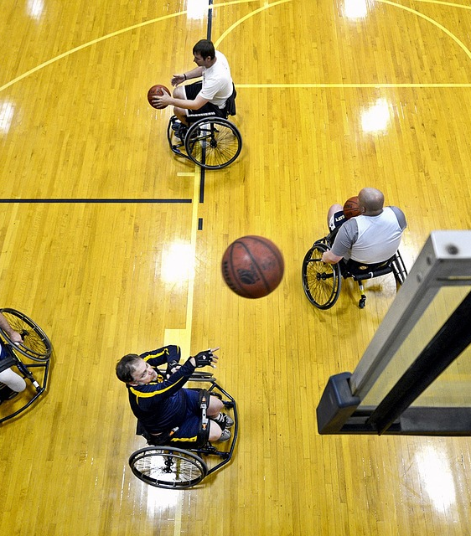
Akt 26
Egenandel er økt til 5000,-
Potten for 2022 er brukt opp
Satt av midler til reparasjon, reservedeler og tilbehør
https://www.nav.no/no/person/hjelpemidler/nyheter-hele-landet/rammen-til-aktivitetshjelpemidler-akt26-er-brukt-opp

Slide 7
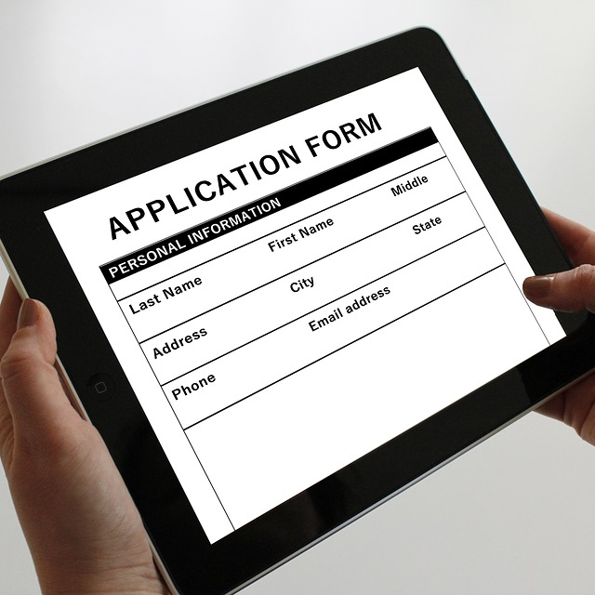
Fritak for underskrift opphører
Fritak for underskrift pga Koronaen er opphørt pr 1. mars.
https://www.nav.no/no/person/hjelpemidler/nyheter-hele-landet/fritaket-for-signatur-forlenges-ikke

Slide 8
Driftssitasjonen
Høyt fravær pga koronaen og annen sykdom.
Klarer å opprettholde god drift på de fleste områder
Koronaen har lært oss å utnytte digitale løsninger i forhold til samhandling
Fortsatt et stort potensiale i bruk av digitale søknader https://www.nav.no/no/nav-og-samfunn/samarbeid/hjelpemidler/digitalisering-av-hjelpemiddelomradet/digital-soknad-om-enkle-hjelpemidler
Gradvis innføring av heldigitale søknader

Slide 9

Kommuner uten digitale søknader pr 30.03.2022
BERLEVÅG KOMMUNE
DIELDDANUORI SUOHKAN - TJELDSUND KOMMUNE
HAMMERFEST KOMMUNE
IBESTAD KOMMUNE
KVÆFJORD KOMMUNE
MÅSØY KOMMUNE
NORDKAPP KOMMUNE
SALANGEN KOMMUNE
SØRREISA KOMMUNE
UNJARGGA GIELDA / NESSEBY KOMMUNE

